Slide 1
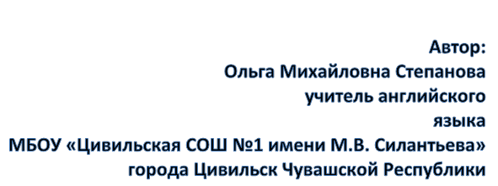
2016

Slide 2
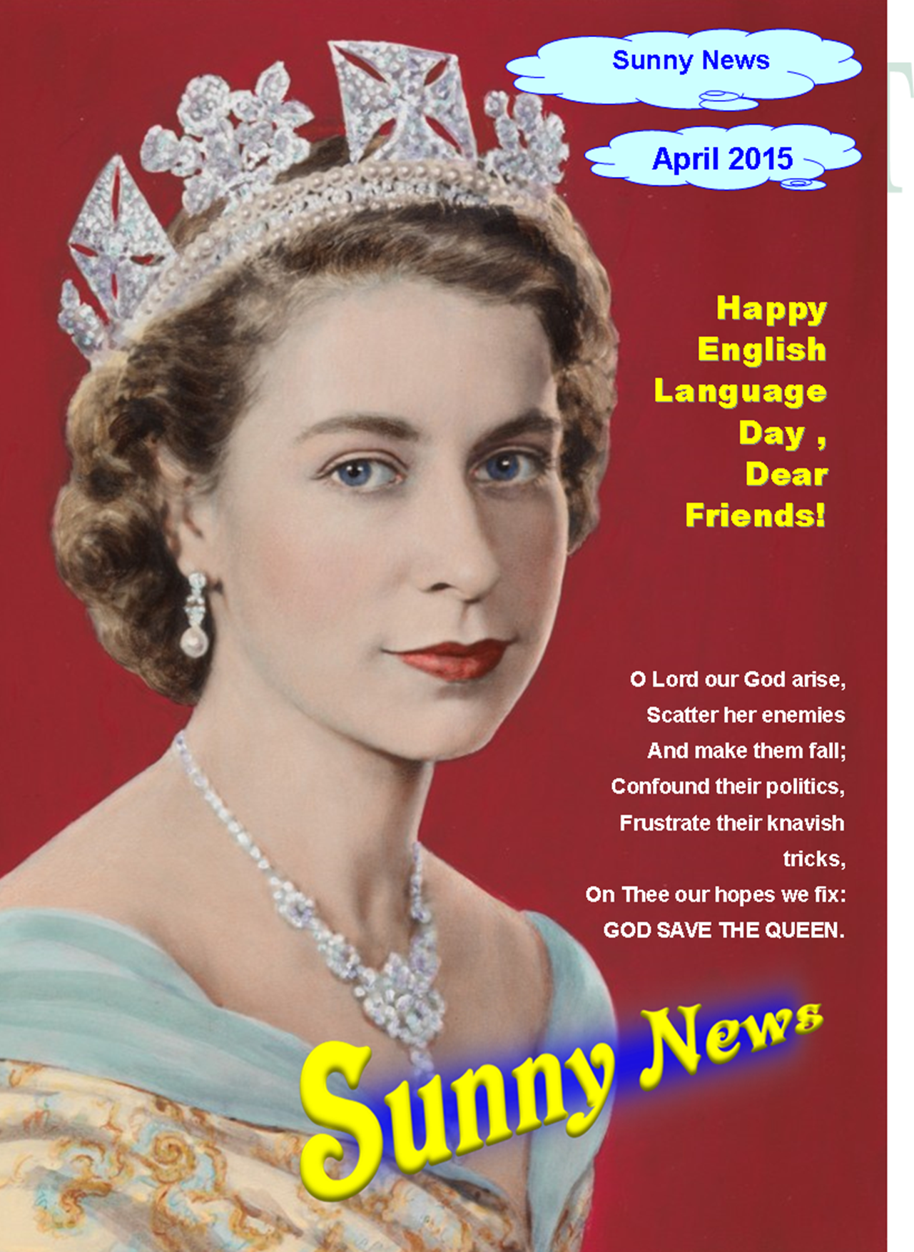

Slide 4
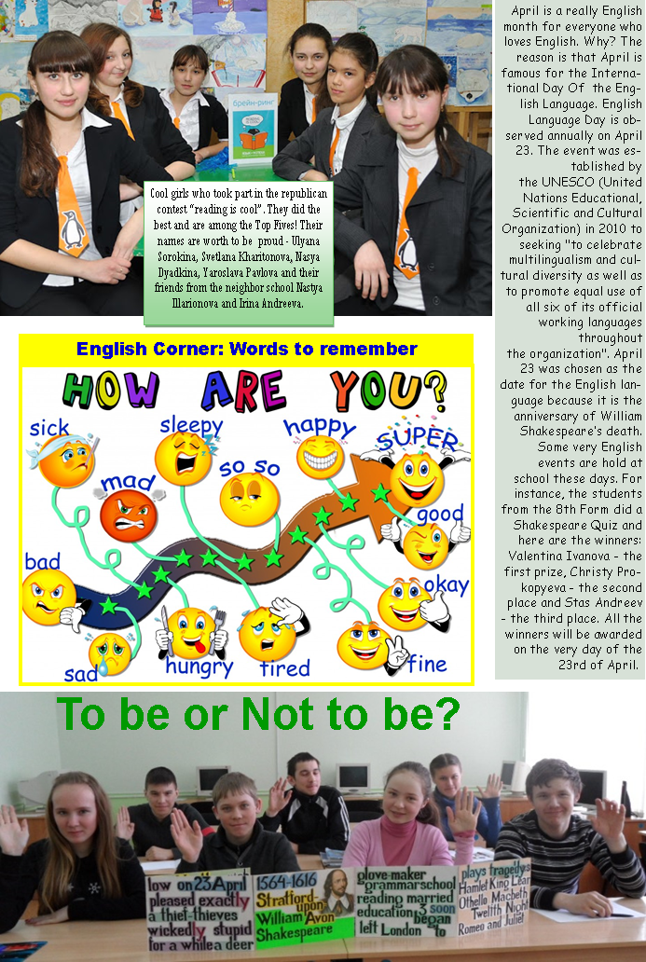

Slide 6
Для создания газеты были использованы ресурсы
http://www.uznayvse.ru/znamenitosti/королева-елизавета-вторая.html
http://www.vokrug.tv/person/show/Elizabeth_II_/
https://ru.wikipedia.org/wiki/Шекспир,_Уильям

